Slide 1
STARKA ZIMA
Breda Šček

Slide 2
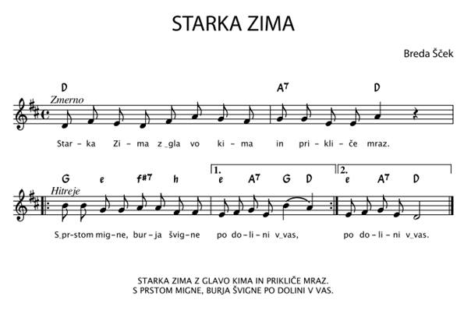
PRISLUHNI PESMI https://www.lilibi.si/solska-ulica/glasbena-umetnost/pesmice-2

Slide 3
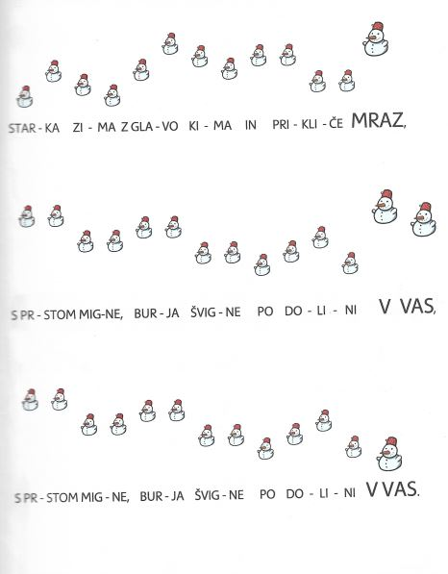
ZAPOJ PESEM IN S PRSTI SLEDI SNEŽAKOM.
https://www.lilibi.si/solska-ulica/glasbena-umetnost/pesmice-2

Slide 4
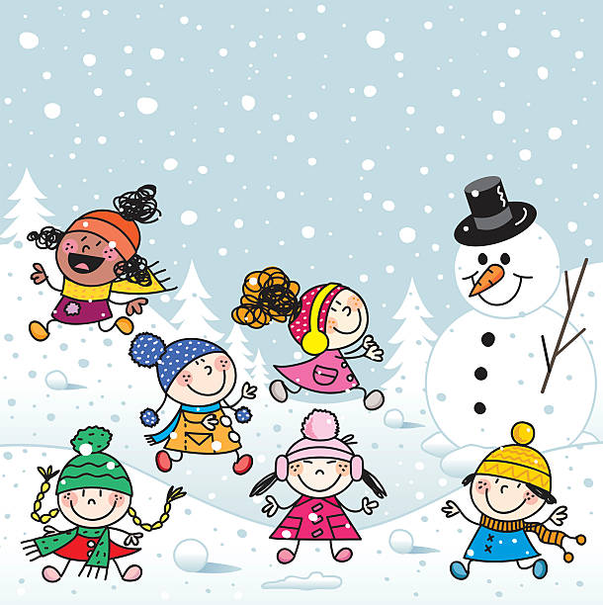
SE SPOMNIŠ ZADNJIH DOGODIVŠČIN NA SNEGU? SI SE ZABAVAL/A?
PREPRIČANA SEM, DA!
DRŽIMO PESTI, DA ČIM PREJ PONOVNO ZAPADE ☺

Slide 5
PESEM ŠE ENKRAT ZAPOJ.
https://www.lilibi.si/solska-ulica/glasbena-umetnost/pesmice-2

